Slide 1

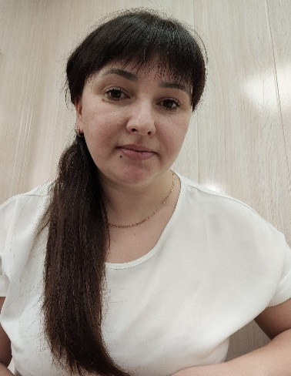
Всероссийский отбор лучших практик для старшего поколения 2024
«Театр на колесах. Поучительные истории для детей»
Бюджетное учреждение социального обслуживания Ивановской области «Палехский комплексный центр социального обслуживания населения»
пгт Палех 2024
Руководитель практики
Моталова Анна Владимировна
заведующий отделением срочного социального
обслуживания ОБУСО «Палехский КЦСОН»

Slide 2

Актуальность проекта «Театр на колесах. Поучительные истории для детей»
Проект «Театр на колесах.
Поучительные истории для детей»
ПРОБЛЕМА
Использовать потенциал знаний и умений представителей старшего поколения в целях создания практики, направленной на сохранение их активного долголетия и укрепления связи поколений
РЕШЕНИЕ
2020 год - открытие на базе ОБУСО «Палехский КЦСОН» театральной студии «Эмоция» для людей «серебряного возраста», освоение азов театрального творчества, организация областных театральных фестивалей для пенсионеров Ивановской области
2023 год – разработка проекта «Театр на колесах. Поучительные истории для детей» – подготовка интерактивных спектаклей для детей и организация выездных представлений в детских образовательных учреждениях Палехского района.

Slide 3

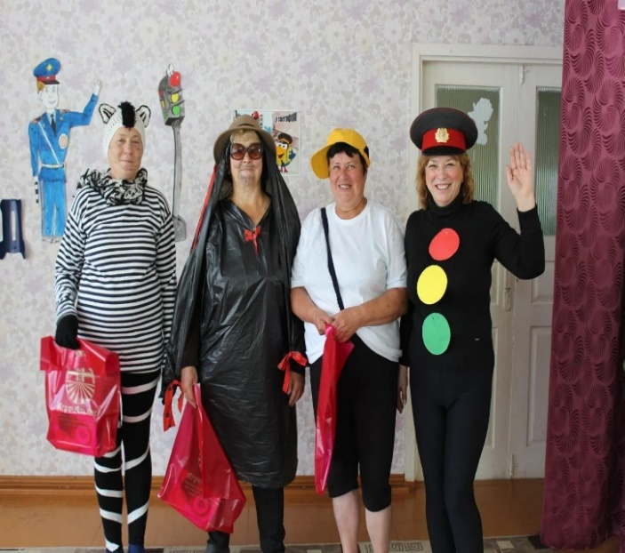
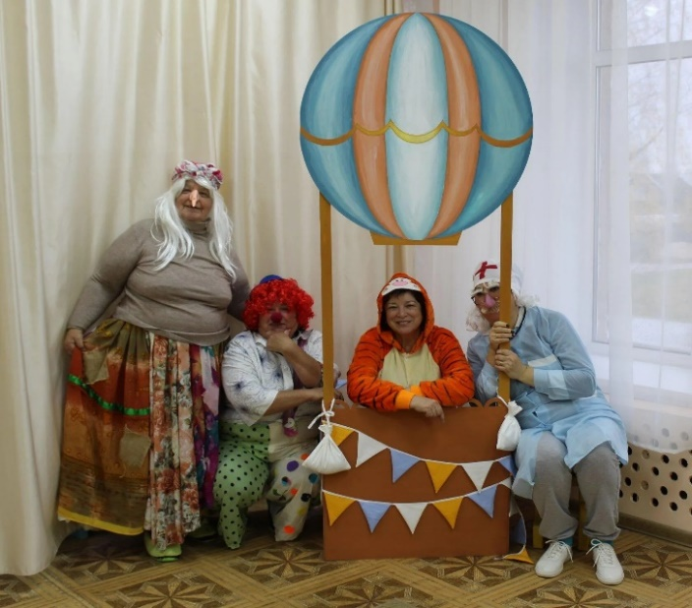
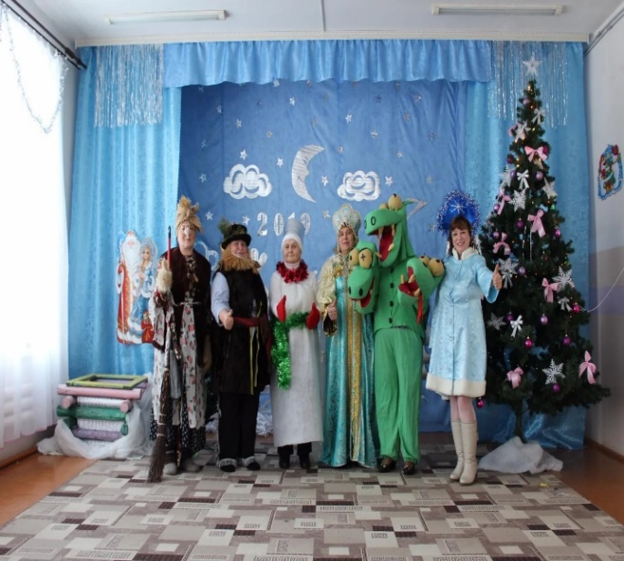
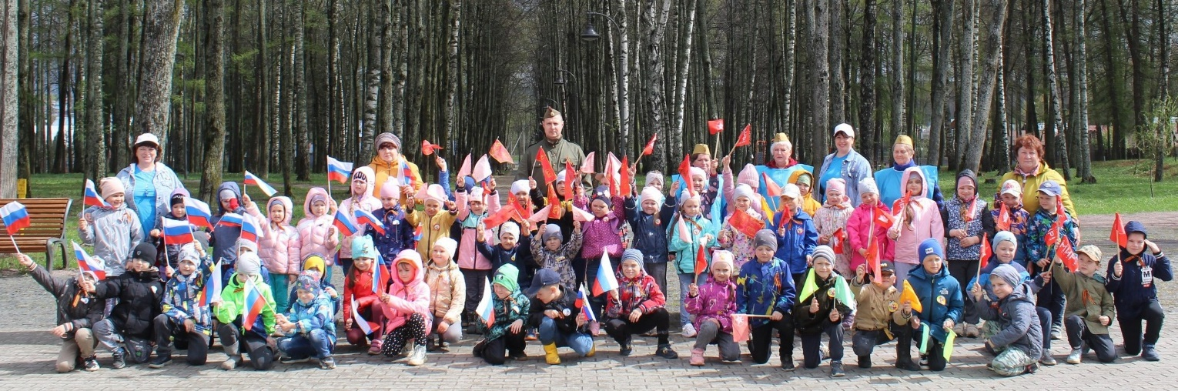
Целевая аудитория проекта:
Проект «Театр на колесах.
Поучительные истории для детей»
Люди старшего возраста - "серебряные" волонтеры
Дети дошкольного возраста

Slide 4
Проект «Театр на колесах.
Поучительные истории для детей»
Создание условий для активного долголетия путем организации театральной студии для людей старшего возраста
Цель проекта
Организация театральной студии для пенсионеров
Организация обучающих занятий в театральной студии основам театрального искусства и особенностям театральных постановок для детей дошкольного возраста
Задачи проекта
Разработка сценариев интерактивных обучающих театральных постановок для детей
Изготовление костюмов для театральных постановок
Организация и показ театральных постановок, носящих обучающий характер по основам безопасной жизнедеятельности человека

Slide 5
Этапы реализации проекта
Проект «Театр на колесах.
Поучительные истории для детей»
1
Подготовительный
Привлечение серебряных волонтеров к участию в проекте, подготовка специалистов для работы в проекте, размещение информации на официальном сайте учреждения
Составление Плана графика работы по проекту. Создание целевых групп; работа по подбору материалов для театральных постановок (сценариев, викторин, конкурсов, развлечений); изготовление костюмов, декораций
Организационный
Составление Плана графика работы по проекту. Создание целевых групп; работа по подбору материалов для театральных постановок (сценариев, викторин, конкурсов, развлечений); изготовление костюмов, декораций
2
3
Основной
Реализация проекта по основным направлениям
Итогово - аналитический
Отчёт о реализации проекта, презентация и тиражирование практики
4

Slide 6
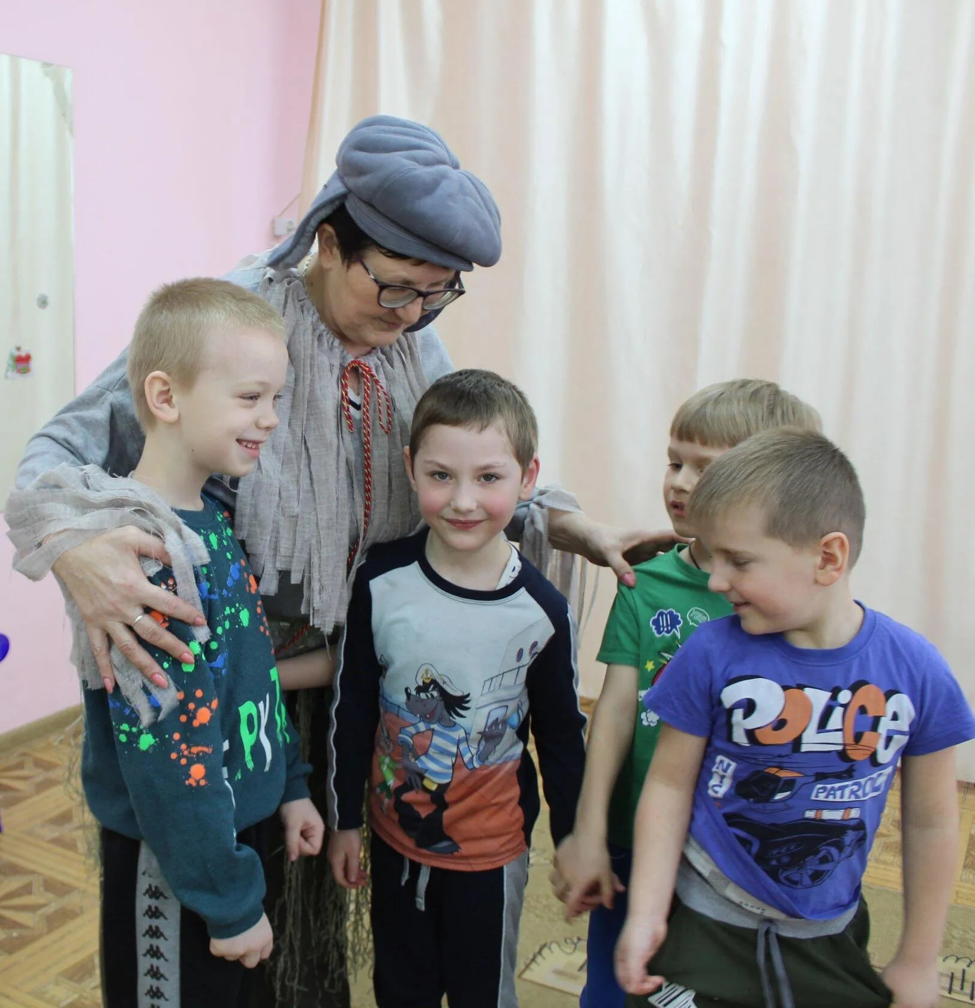
Проект «Театр на колесах.
Поучительные истории для детей»
Реализация проекта ведется по следующим направлениям
1
Пожарная безопасность
2
Пищевая безопасность
3
Правила дорожного движения
4
Правила поведения на водоемах
5
Правила поведения в лесу
6
Правила поведения с незнакомцами

Slide 7
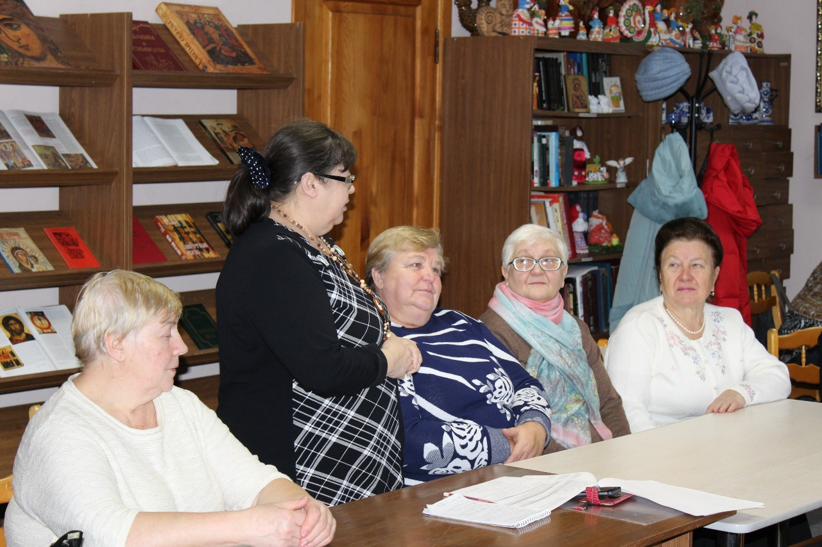
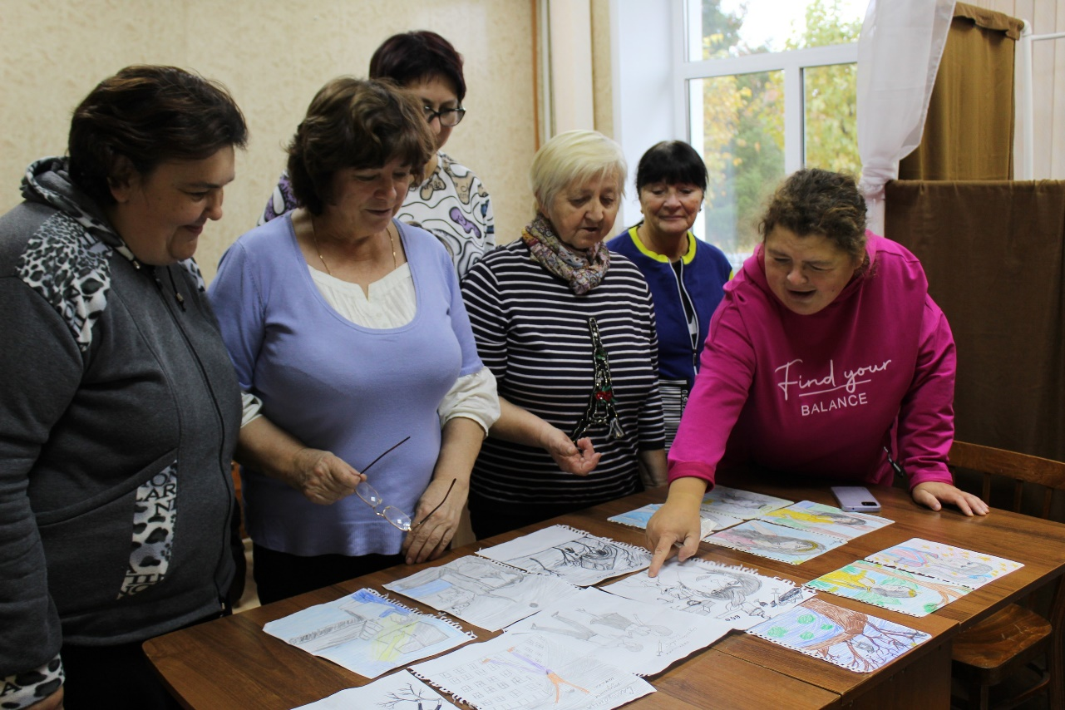
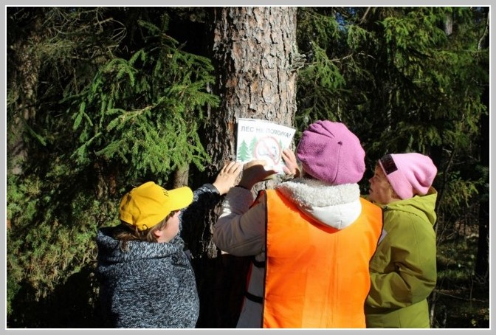
Проект «Театр на колесах.
Поучительные истории для детей»
Организация обучающих занятий в театральной студии.
Разработка сценариев театральных постановок для детей

Slide 8
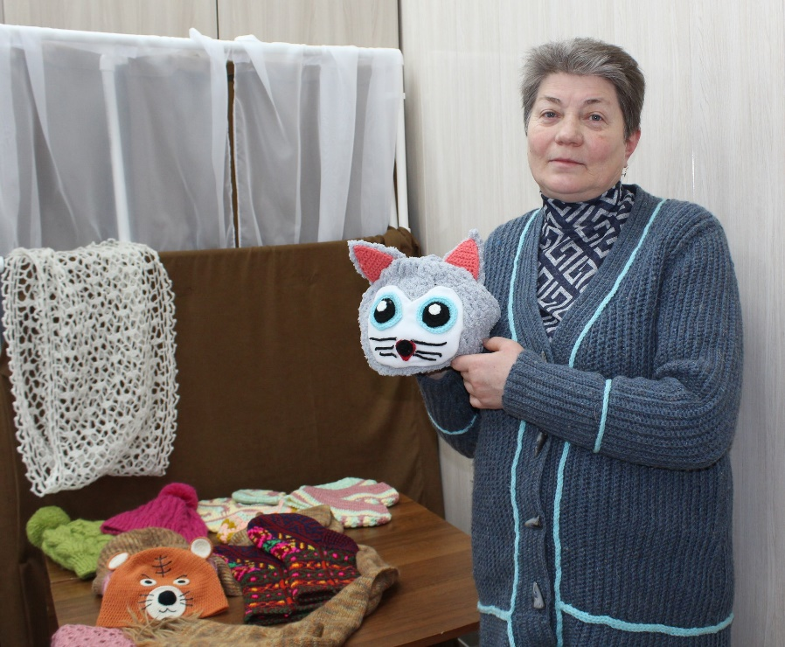
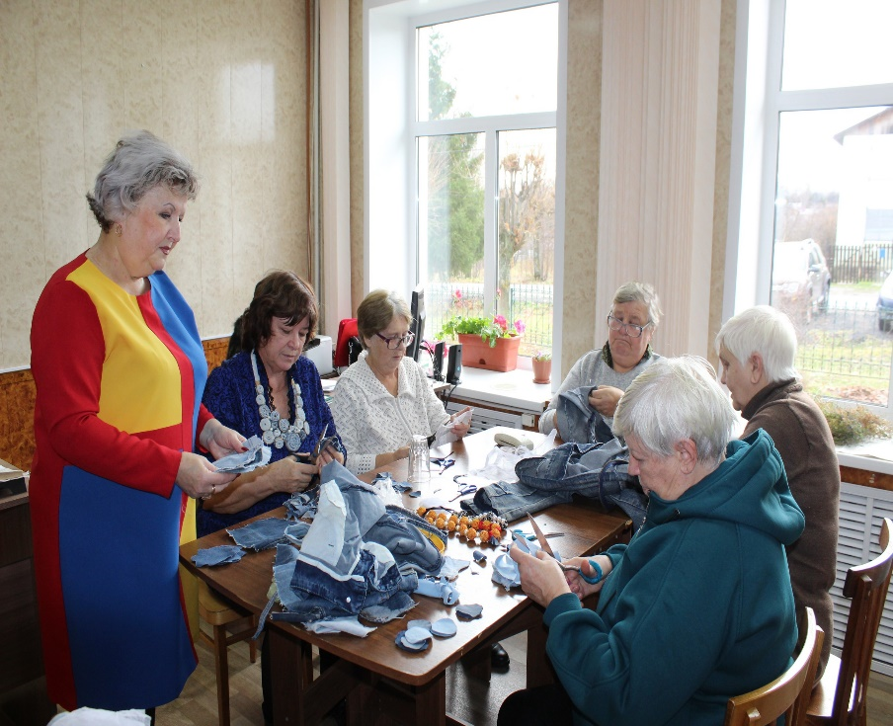
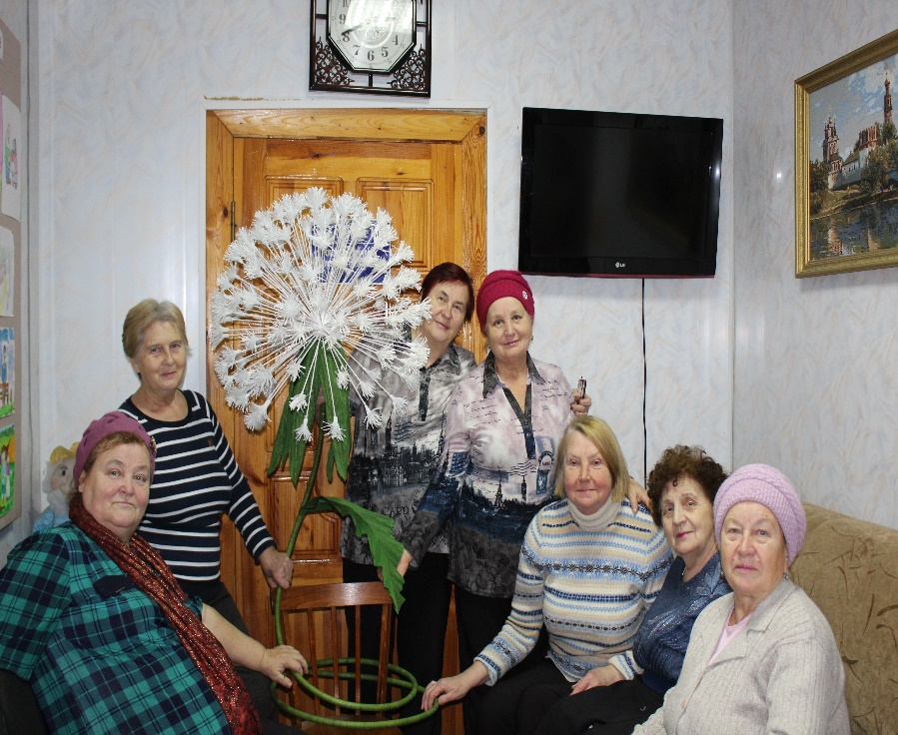
Проект «Театр на колесах.
Поучительные истории для детей»
Изготовление декораций и
костюмов для театральных постановок

Slide 9
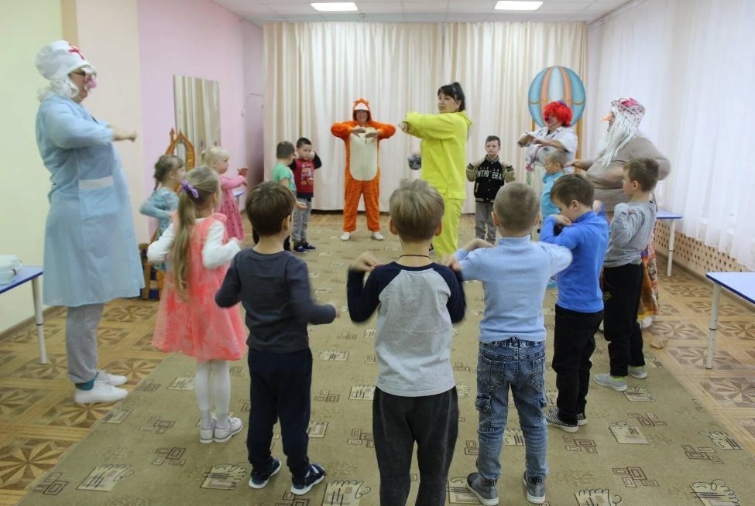
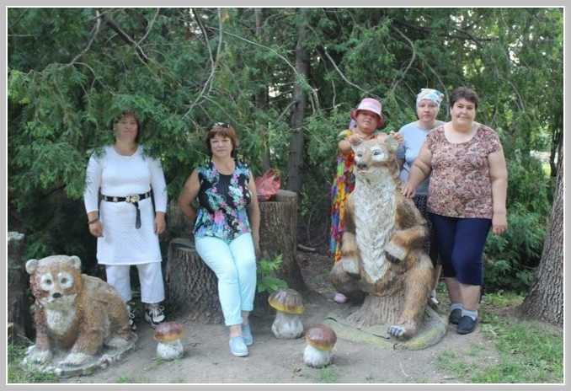
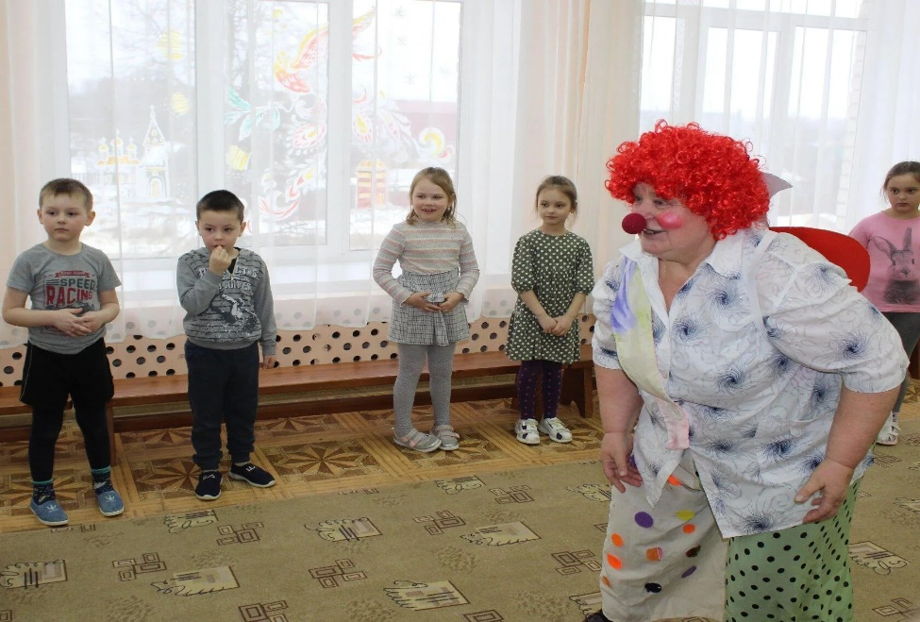
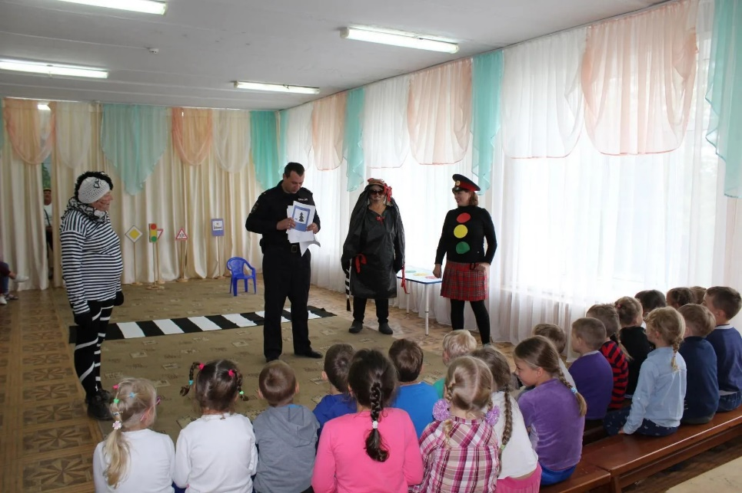
Организация и показ театральных постановок
Проект «Театр на колесах.
Поучительные истории для детей»

Slide 10
Результаты реализации проекта
Проект «Театр на колесах.
Поучительные истории для детей»
Показатели
Количество участников проекта:
дети детских образовательных учреждений
400
«Серебряные» волонтеры
10
Работники центра социального обслуживания населения
4
Разработано сценариев театральных постановок для детей
20
Изготовлено костюмов для театральных постановок
30
количественные
Организовано и проведено театральных постановок
21
Показано театральных постановок по темам:
Пожарная безопасность
4
Пищевая безопасность
3
Правила дорожного движения
3
Правила поведения на водоемах
4
Правила поведения в лесу
3
Правила поведения с незнакомцами
4

Slide 11
Результаты реализации проекта
Проект «Театр на колесах.
Поучительные истории для детей»
Показатели
Проект позволяет гражданам пожилого возраста изменить стиль жизни и активизировать социокультурное поведение, повысить уверенность в себе, улучшить эмоциональное и физическое самочувствие, снизить социальную изоляцию, получить удовлетворенность от результатов своей деятельности
Проект дает возможность детям дошкольного и младшего школьного возраста стать участниками интерактивных спектаклей, получить знания по безопасной жизнедеятельности и учится взаимодействовать с представителями старшего поколения
качественные
Организована новая форма волонтерской деятельности для пожилых людей, позволяющая им вести активный образ жизни.
И дети и взрослые получают положительные эмоции, повышая тем самым качество жизни

Slide 12
Результаты реализации проекта
Возможности тиражирования
Проект «Театр на колесах.
Поучительные истории для детей»
ПРОЕКТ «ТЕАТР НА КОЛЕСАХ. ПОУЧИТЕЛЬНЫЕ ИСТОРИИ ДЛЯ ДЕТЕЙ» - это площадка для использования социальных инициатив и потенциала людей старшего поколения для формирования у детей дошкольного возраста навыков безлопастной жизнедеятельности
Общение поколений важно для его участников: передача знаний и опыта от старшего к младшему создает неоценимые ценности и традиции, позволяет пожилым людям чувствовать себя нужными, а детям учится общаться с взрослыми и приобретать жизненный опыт.
Повышено качество жизни пожилых людей - участников театральной студии через улучшение их эмоционального и физического самочувствия и получение удовлетворенности от результатов своей деятельности.

